Slide 1


טיול לנחל צאלים

Slide 2
למי זה מתאים?
תהליך ט'
גיל תיכון
שכבת יב

Slide 3
אופי הטיול
מספר ימים:1
מספר ק"מ: 10
דרגת קושי : מטיבי לכת
לינה ב: חניון ברכת צפירה

Slide 4
נקודות עניין
תצפית על ברכת צפירה
ברכת צפירה, ירידה ועליה קשים. מים מאוד עמוקים.
ברכת נעמה, לא מחזיקה מים כל החורף. מקום נוח לרחצה.
עין נמר, מעין יפה, מקום נוח לרחצה.
גיא בהק, אין להיכנס ללא חבל וללא סיור מקדים.
גיא סלעים, ניתן לקצר במקרה של חוסר זמן.
הכנת מדריכים:
סיור במסלול עד חודש לפני

Slide 5
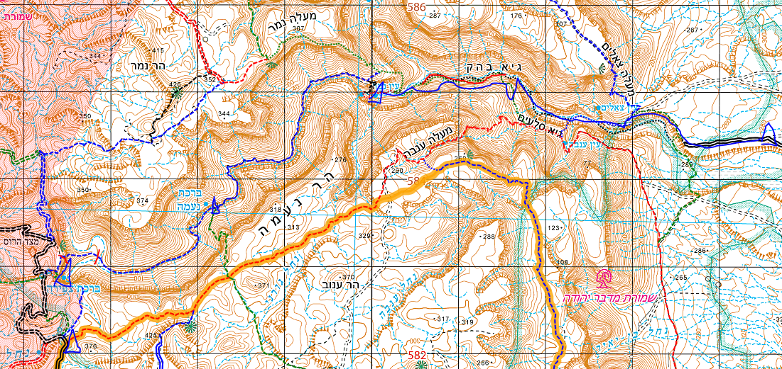
ברכת צפירה
עין נמר. מקור מים נוח לכניסה
אין להיכנס לגיא בהק ללא חבל עזר מעברים קשים
נק' סיום
ברכת נעמה. מקור מים נוח לכניסה
במידה וקצרים בזמן אין להיכנס לגיא סלעים
נק' התחלה
ירידה תלולה מאוד

Slide 6
צוות הטיול והכנות
מה התפקיד של הרכז: תכלול כל פעילות הטיול. הובלת המסלול בהכנה
מה תפקיד הגרעינר/ש"ש: הדרכת המסלולים תפקידי מנהלה.
מה תפקיד המד"ב: הדרכת המסלולים
הכנת מדריכים: סיור מקדים במסלול. לינה בחניון ברכת צפירה. סיום על כביש 90 איסוף התיקים בדרך חזרה או הורדתם לאוטובוס באמצעות רכב המנהלה. יש לדאוג למים וציוד בישול לערב

Slide 7
עלויות והרשמה
פירוט | טיול עד 100 משתתפים | טיול עד 300 משתתפים
עלות לחניך
דמי ביטול

Slide 8
מה עושים מכאן?
שלב א' - להבין מי קהל היעד וצפי משתתפים
שלב ב' – לסדר את ה"עץ הארגוני של הטיול" בהתאם לצפי משתתפים
שלב ג' – לקבוע תאריך ולפתוח הרשמה

